Slide 1
인플레이션의 대응 투자법
Date 2024 / 12 / 1
202044024 임상운

Slide 2

목차
프로젝트 개요
인플레이션의 시각화
투자의 필요성
주식투자 알아보기
투자방법 소개
결론

Slide 3





프로젝트 개요
Pandas
데이터 분석
&
데이터 시각화
Matplotlib
FinanceDate
Reader
Seaborn
프로젝트 기간 - 08 - 14 ~ 12 – 13
프로젝트 인원 - 1명
프로젝트 목적 – 인플레이션의 대응 투자법
Mplfinance

Slide 4
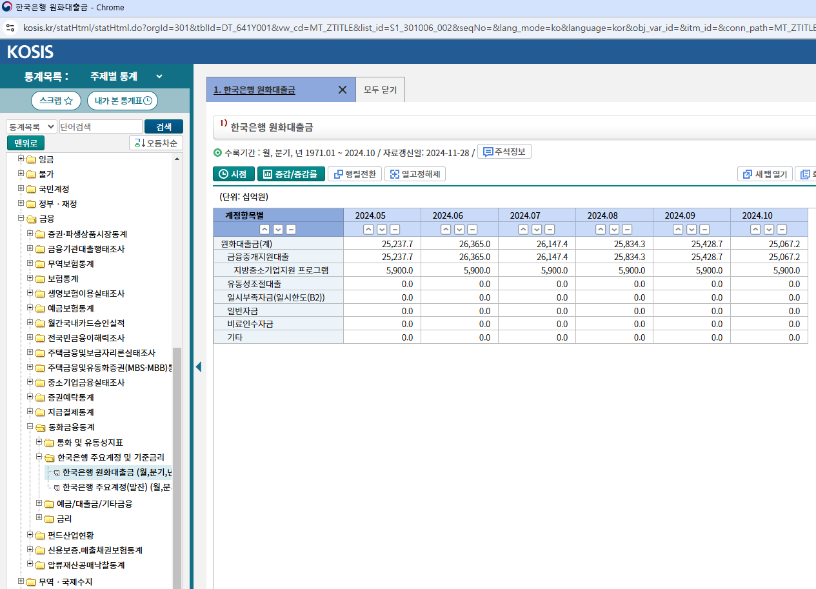
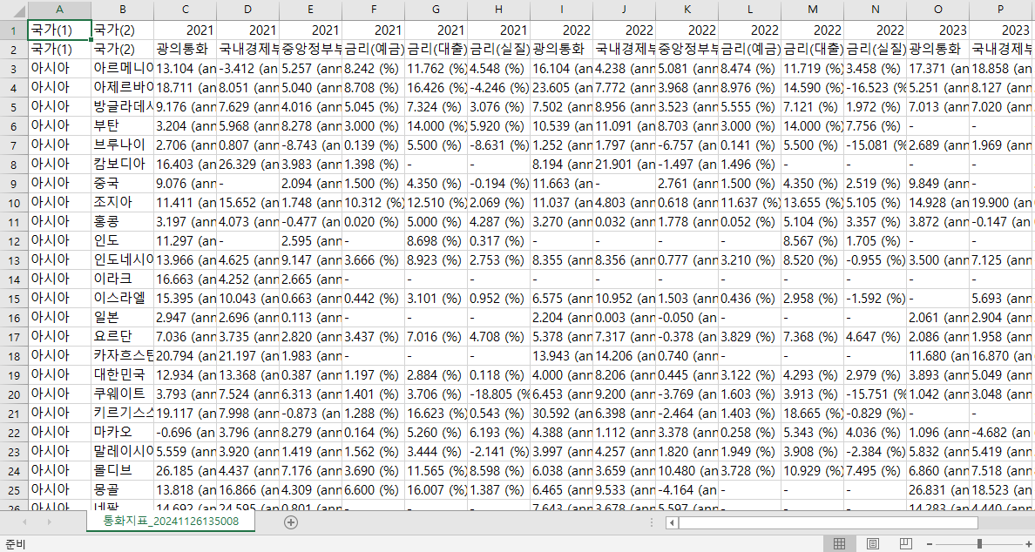
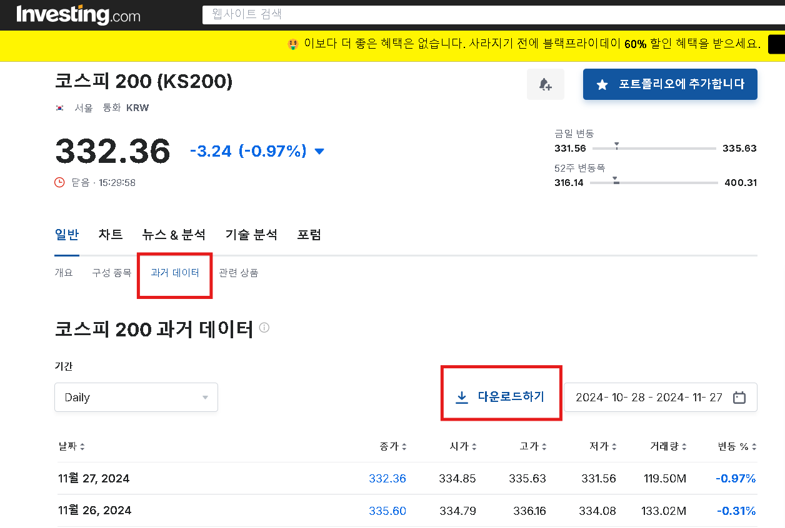
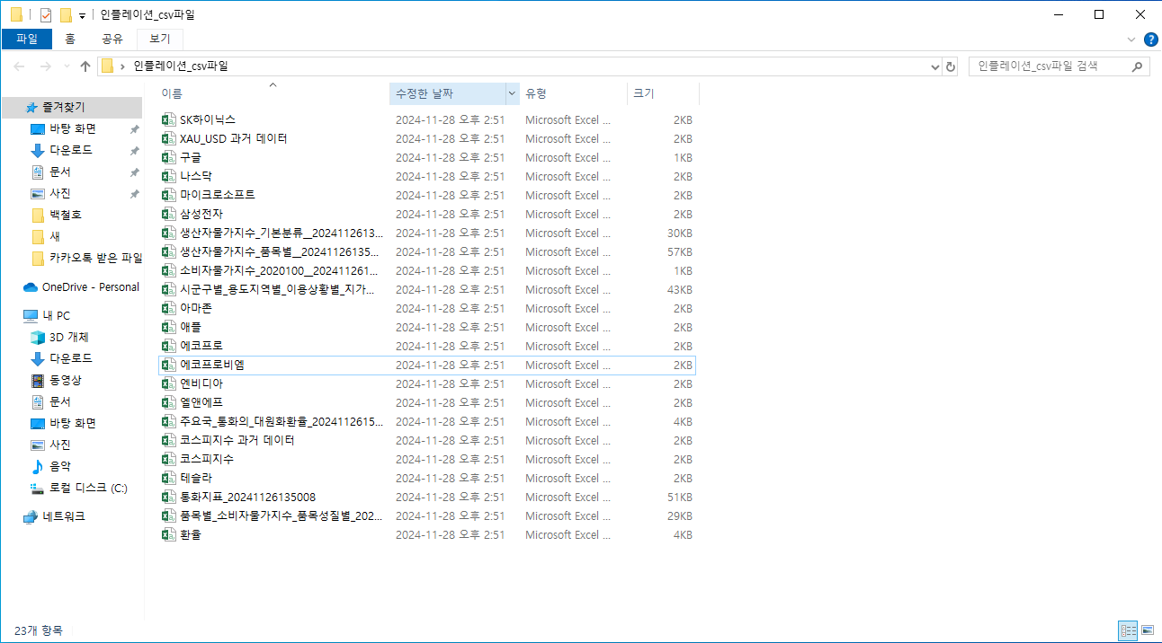
데이터 수집

Slide 5
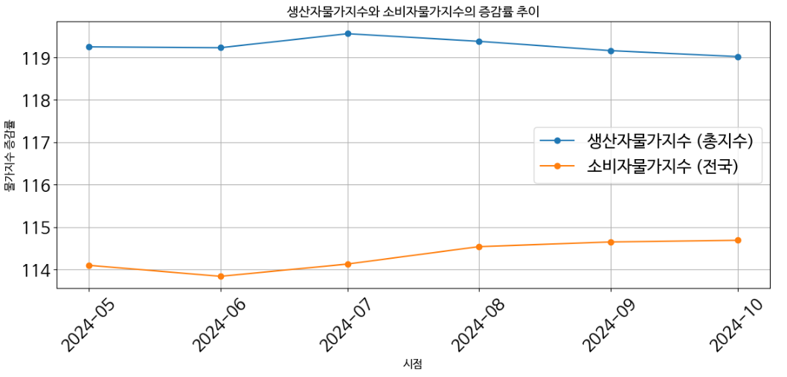
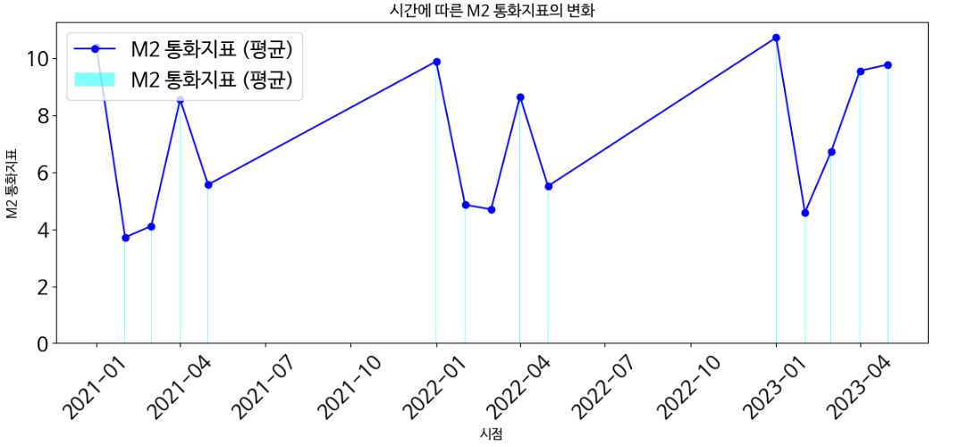
인플레이션의 시각화

Slide 6
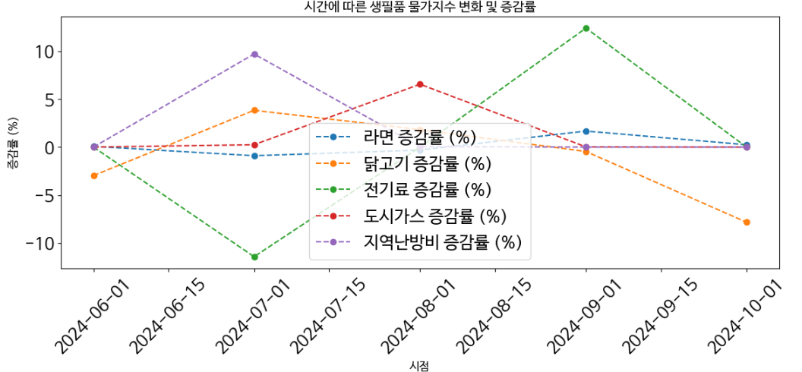
인플레이션의 시각화

Slide 7
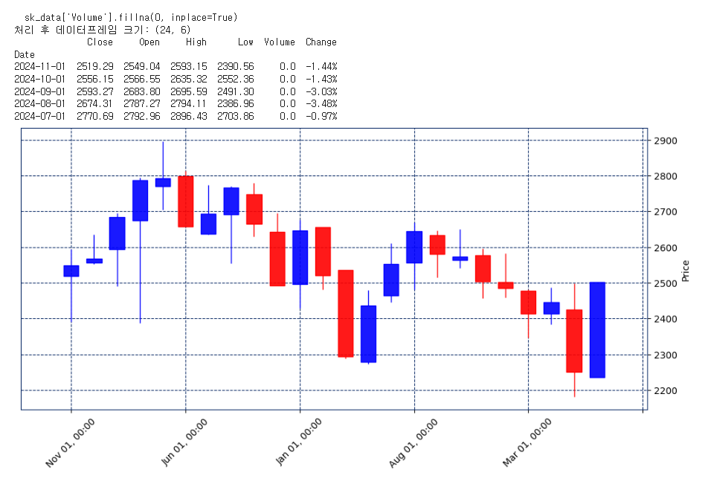
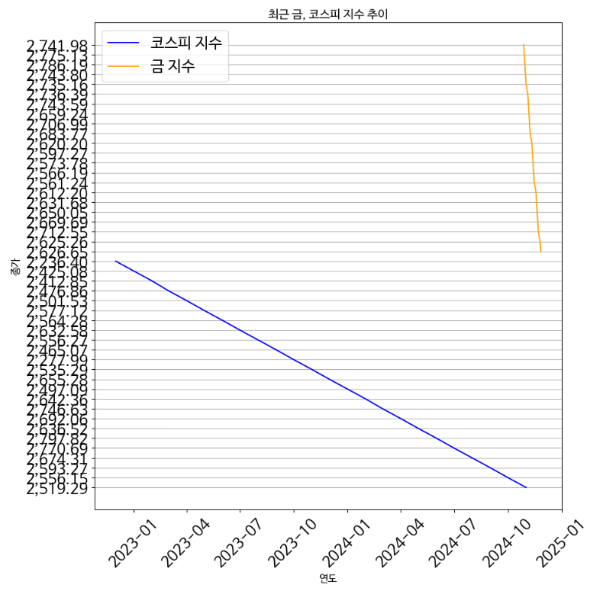
투자의 필요성
인플레이션의 심각성과 현금 가치하락을 시각화를 통해 표현했고 시각화 정보를 통해 현금만 가지고 있는 사람보다 금, 주식 등을 가지고 있던 사람이 손해를 최소화한 것을 확인했다.

Slide 8
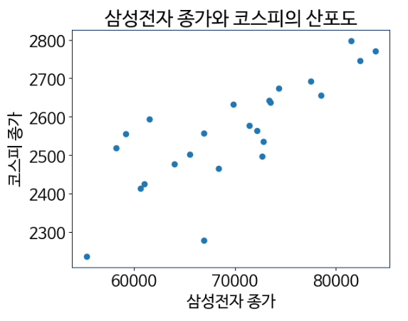
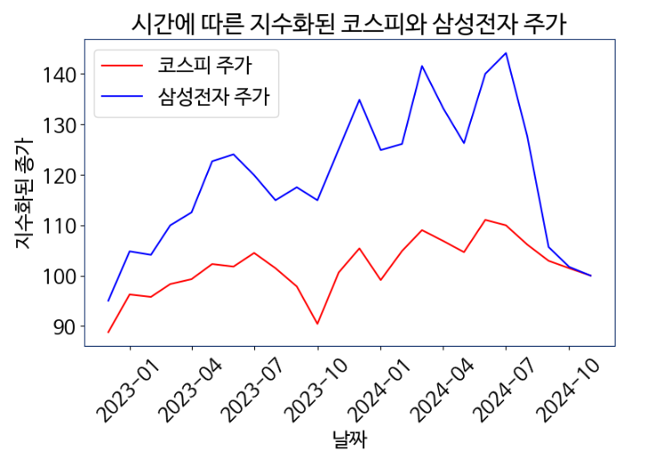
주식투자 알아보기
산포도 그래프의 특징인 1에 접할 수 록 두 데이터가 일치한다는 것을 활용하여 삼성전자와 코스피의 일치성에 대해 시각화 해보았다. 그리고 두 데이터를 지수화를 통해 같은 지점에서 시작하고 둘의 지수를 맞춤으로서 가독성을 높였다.

Slide 9
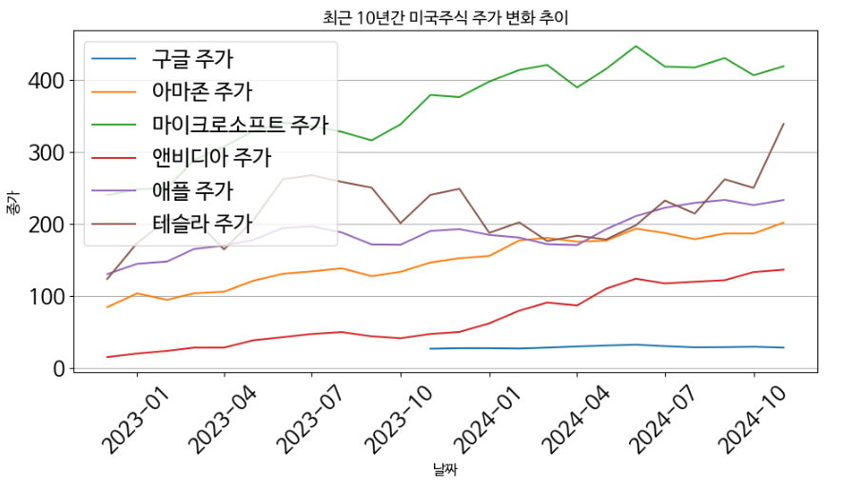
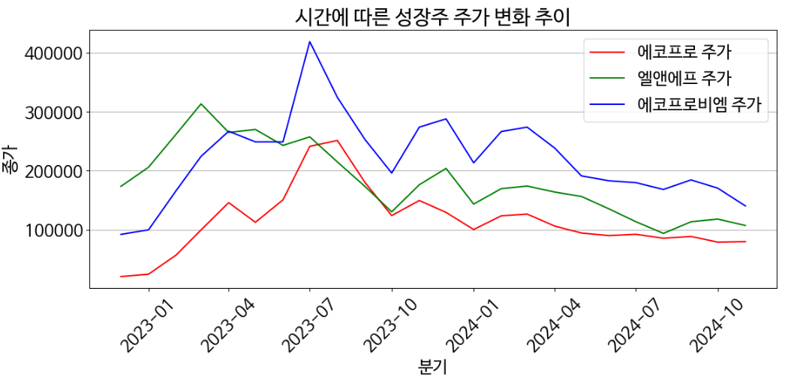
주식투자방법 소개
소개 할 첫번째 투자 방법은 미국 주식에 투자하라! 이다.
분기 별로 꾸준하게 우상향 하는 그래프를 띄고 있는 미국 주식을 시각화해보았다.

Slide 10
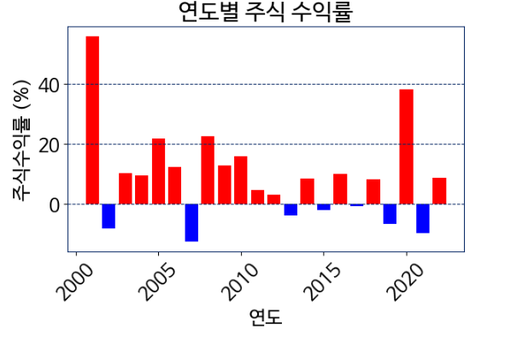
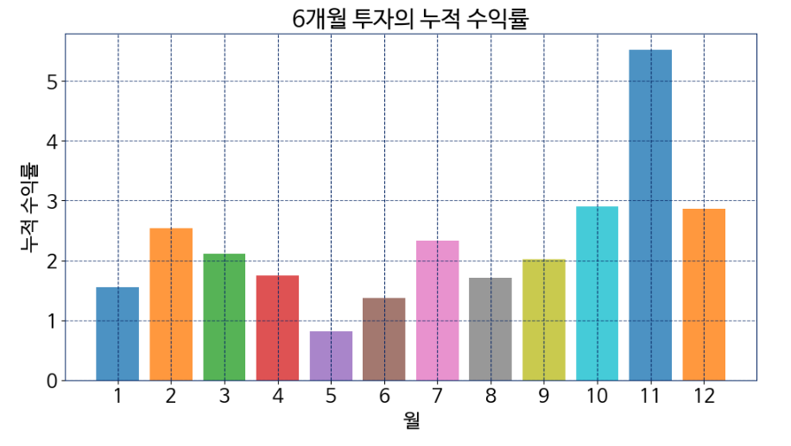
주식투자방법 소개
소개 할 두번째 투자 방법은 주식 투자 시장에서는 할로윈 투자법 이라고 하는 투자방법이다. 이 방법은 투자자가 매년 11 ~ 4월까지만 주식 시장에 투자하고 5 ~ 10월에는 주식 시장에 참여하지 않는 방법이다. 성공률 약 80프로에 육박하는 높은 성공률을 가진 투자전략이다.

Slide 11
결론
이번 프로젝트를 통해서 인플레이션 상황에서 자산의 가치를 보존 또는 증대하기 위한 투자 전략을 알아보기 위해 다양한 데이터를 분석, 시각화 하여 조사해보았다. 분석 결과 2가지 투자법을 알게 되었으며, 분석 결과 두가지 방법 모두 역사적 데이터에서 일정 부분 긍정적인 성과를 보였으나, 과거의 데이터를 기반으로 예측해본 것에 불과함으로, 미래에도 동일한 성과를 보장한다고 할 수 는 없다고 생각한다.
따라서 투자자는 시장 상황, 개인의 재정 상태, 리스크 감내 수준 등을 종합적으로 고려하여 투자 해야 한다.
결론적으로 인플레이션에 대한 대응은 단순히 데이터를 분석해 전략을 세우는 것 뿐 만 아니라, 변화하는 경제 환경에 대한 지속적인 관심과 학습을 통해 더욱 정교한 투자 결정을 내리는 판단에 달려있다고 생각한다.

Slide 12
인플레이션 대응 투자법
202044024_임상운

